Slide 1
MATEMÁTICAS IV
MULTIVERSIDAD LATINOAMERICANA
CAMPUS DURANGO
COMPETENCIA: RECONOCE FUNCIONES Y TIPOS DE FUNCIONES.
ELABORÓ: M.E. VERONICA LEYVA GUTIERREZ

Slide 2
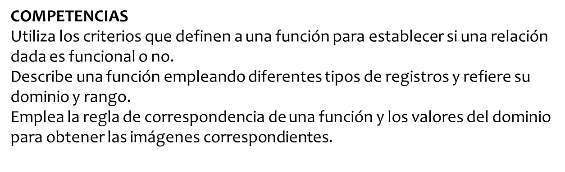
BLOQUE 1
RECONOCES Y REALIZAS OPERACIONES CON DISTINTOS TIPOS DE FUNCIONES

Slide 3
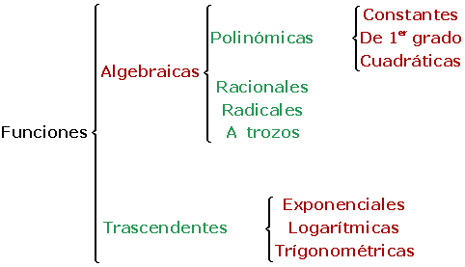

Slide 4
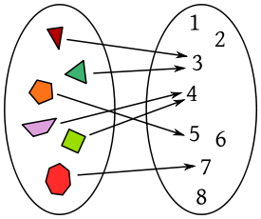
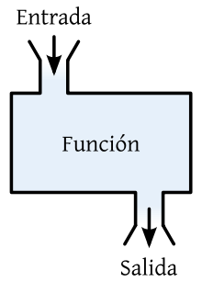
Funciones
En matemáticas, se dice que una magnitud o cantidad es función de otra si el valor de la primera depende exclusivamente del valor de la segunda
En análisis matemático, el concepto general de función, aplicación o mapeo se refiere a una regla que asigna a cada elemento de un primer conjunto un único elemento de un segundo conjunto. Por ejemplo, cada número entero posee un único cuadrado, que resulta ser un número natural.

Slide 5
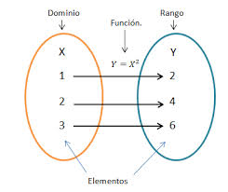
El Dominio y el Rango
El dominio de una función o relación es el conjunto de todos los valores independientes posibles que una relación puede tener. Es la colección de todas las entradas posibles.
El rango de una función o relación es el conjunto de todos los valores dependientes posibles que la relación puede producir. Es la colección de todas las salidas posibles.

Slide 6
Clasificación de Funciones
*Continua. *Discontinua

Slide 7
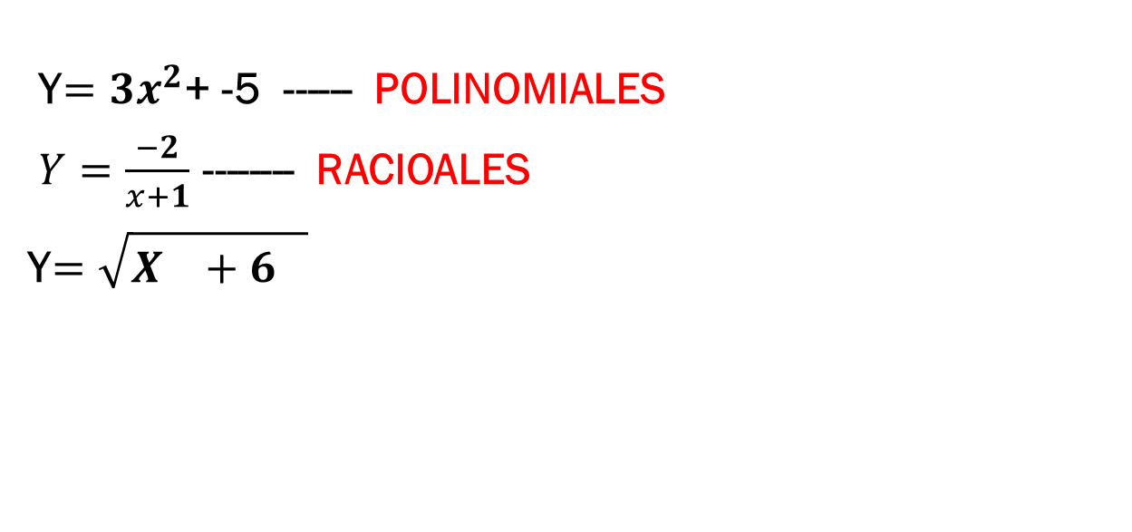
Por su operación para obtener sus valores
Y$=3x^{2}$+ -5 ------ POLINOMIALES
$Y=\frac{−2}{x+1}$ -------- RACIOALES
Y$=\sqrt{X^{}+6^{}}$

Slide 8
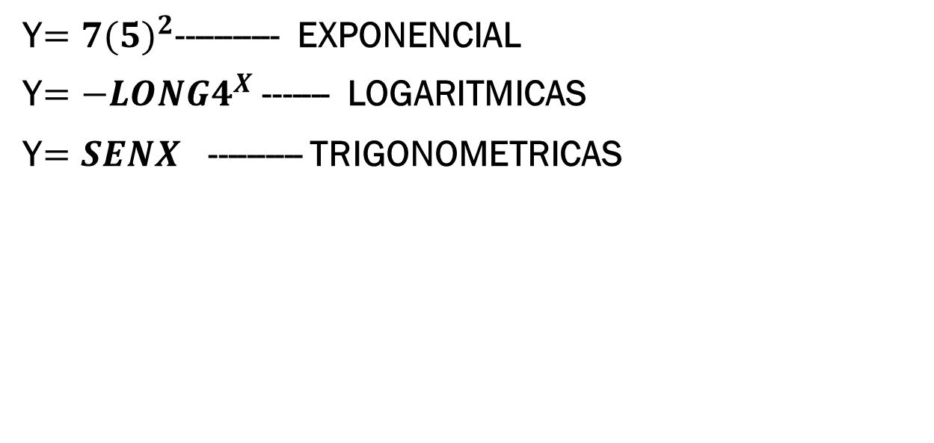
Trascendentes
Y$=7({5)}^{2}$----------- EXPONENCIAL
Y$=−LONG4^{X}$ ------- LOGARITMICAS
Y$=SENX^{}$---------- TRIGONOMETRICAS

Slide 9
BLOQUE 2
APLICAS FUNCIONES ESPECIALES Y TRANSFORMACIONES DE GRÁFICAS
Representa el conjunto de parejas ordenadas que corresponde a función inversa de una función dada.
Escribe la ecuación de la relación inversa de una función dada.
Señala si la relación inversa corresponde a una función.

Slide 10
Funciones Inversas
La inversa de una función se obtiene cambiando el orden de x por y en las parejas y viceversa, es decir, (x,y) por (y,x).
Tomando en cuenta que:
Para definir la inversa de una función, ésta debe ser inyectiva.
La inversa de una función, se necesita que sea biyectiva (inyectiva y sobreyectiva) para que se considere como una función.

Slide 11
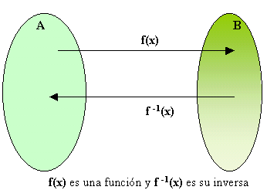
Invirtiendo el sentido de una función se obtiene la relación inversa.

Slide 12
Funciones Especiales
Cuando en una gráfica se dibuja un punto sin rellenar esto indica que está excluido en esa parte de la gráfica. Un punto relleno enfatiza su pertenencia a la gráfica.
Se denominan así ciertas funciones básicas o muy particulares.

Slide 13
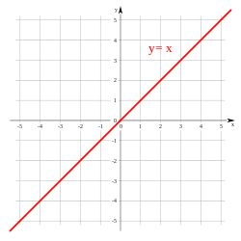
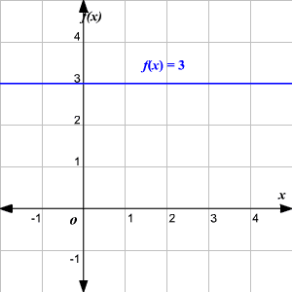
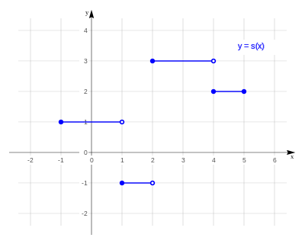
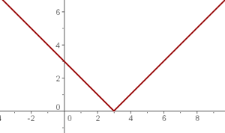
Función Idéntica
Función constante
Función valor absoluto
Función escalonada

Slide 14
Transformación de gráficas de funciones
Las gráficas de las siguientes funciones las conocemos. Cada una de ellas tiene una forma particular y sabemos cual es su forma general. En algunas ocasiones se nos pedirá trazar la gráfica de funciones parecidas a otras que ya conocemos. Estas se dibujan utilizando técnicas aplicadas a los modelos gráficos de cada función llamadas transformaciones. Estas transformaciones afectan la forma general de la gráfica de cada función. Las traslaciones, reflejos y las expansiones - compresiones son las transformaciones a estudiar.

Slide 15
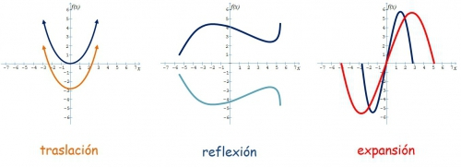

Slide 16
EJEMPLO EN VIDEO
https://www.youtube.com/watch?v=SDqcaRicxdM

